Slide 1
Schlanke und performante Android-Apps Thomas Künneth, MATHEMA Software GmbH
26. Juni 2017

Slide 2
Auf Mehrsprachigkeit achten
Strings werden in Resources/values/Strings.xml abgelegt
Internationalisierung durch zusätzliche Verzeichnisse values-<ISO-Ländercode>
Kann im Emulator mit der App Custom Locales getestet werden
Funktioniert auch mit Grafiken

Slide 3
Grafiken optimieren
Bitmaps in verschiedenen Auflösungen bereitstellen (https://romannurik.github.io/AndroidAssetStudio/)
Launcher-Icons in mipmap-Verzeichnisse, alle anderen nach drawable
Ggf. Vector Drawables verwenden
nativ ab Android 5.0 oder mit Support Library: https://components.xamarin.com/gettingstarted/xamandroidsupportvectordrawable?version=23.2.1
Konvertierungstools: z. B. Android Studio oder https://github.com/a-student/SvgToVectorDrawableConverter

Slide 4
Träge reagierende UI vermeiden
To do Screenshot ANR

Slide 5
Die App zur Laufzeit
Läuft standardmäßig in einem Linux-Prozess
Hat standardmäßig einen Thread
Prozess wird (erneut) gestartet, wenn eine Komponente der App angesprochen wird
Prozess-Layout kann in der Manifestdatei angepasst werden (android:process)

Slide 6
App-Bausteine
Activities repräsentieren die für den Anwender sichtbaren Teile einer App
Services implementieren lang laufende Funktionen ohne Nutzerinteraktion
Broadcast Receiver sind Empfänger von Nachrichten, die das System oder andere Apps an einen oder mehrere Empfänger geschickt haben
Content Provider ermöglichen über Uniform Resource Identifier den Zugriff auf Kontakte, Termine, …
Sie werden in die Manifestdatei eingetragen
Prozess-Layout kann android:process angepasst werden

Slide 7
Nebenläufigkeit – direkte Verwendung von Thread
Thread t = new Thread(() => DoIt() );
t.Start();
oder
using System.Threading.Tasks;
Task.Run(() => { DoIt(); });

Slide 8
Timer und TimerTask
To do: Listing

Slide 9
Nutzung des UI-Thread
Muss für alle Änderungen an der Oberfläche verwendet werden
Geht ganz einfach mit …
runOnUiThread() der Klasse android.app.Activity
post() und postDelayed() von android.view.View

Slide 10
AsyncTask
To do: Listing

Slide 11
Gebundene Services
Werden für die bidirektionale Kommunikation mit einem oder mehreren Aufrufern verwendet
Stellen ihre Dienste über klassische Serviceoperationen einschließlich Parametern und Rückgabewerten zur Verfügung
Werden gestartet, wenn sich eine andere Anwendungskomponente durch den Aufruf von bindService() an sie bindet
Werden beendet, wenn keine solche Bindung mehr besteht.
Ähneln klassischen Remoting-Schnittstellen (u. a. weil Aufrufe auch über Prozessgrenzen hinweg möglich sind)

Slide 12
Gestartete Services
Führen üblicherweise genau eine Operation aus (z. B. Up- oder Download von Dateien)
Können beliebig lange im Hintergrund laufen
Bleiben auch dann aktiv, wenn die aufrufwende Komponente zerstört wird
Sollten sich nach dem Abschluss der Operation selbst beenden
Werden explizit von anderen Anwendungskomponenten mittels startService() gestartet
Geben kein Ergebnis direkt an den Aufrufer zurück

Slide 13
StartedServiceDemo
To do: Listing oder Screenshot

Slide 14
AlarmDemo
Screenshot oder Listing

Slide 15
Erhöhter Batterieverbrauch und Performanceengpässe
Erklären gestartete Services, Hintergrundaktivitätn in Android 8
Google möchte, dass Entwickler für solche Aufgaben geplante Services verwenden

Slide 16
Geplante Services
Stehen seit Android 5 zur Verfügung
Werden verwendet, um beim Eintreten bestimmter Bedingungen Aufräumarbeiten oder Aktualisierungsläufe zu starten
Beispiel: eine Datenbank dann optimieren, wenn der Benutzer nicht mit ihr arbeitet (das Gerät lädt und der Bildschirm ist ausgeschaltet
Wann ein solcher Job gestartet wird, steuert das System auf Basis der von Service definierten Startbedingungen und dem Nutzerverhalten

Slide 17
JobSchedulerDemo
To do: Screenshot oder Code

Slide 18
Unterstützung bei der Entwicklung
adb shell dumpsys jobscheduler
adb shell cmd jobscheduler run -f <packagename> <id>

Slide 19
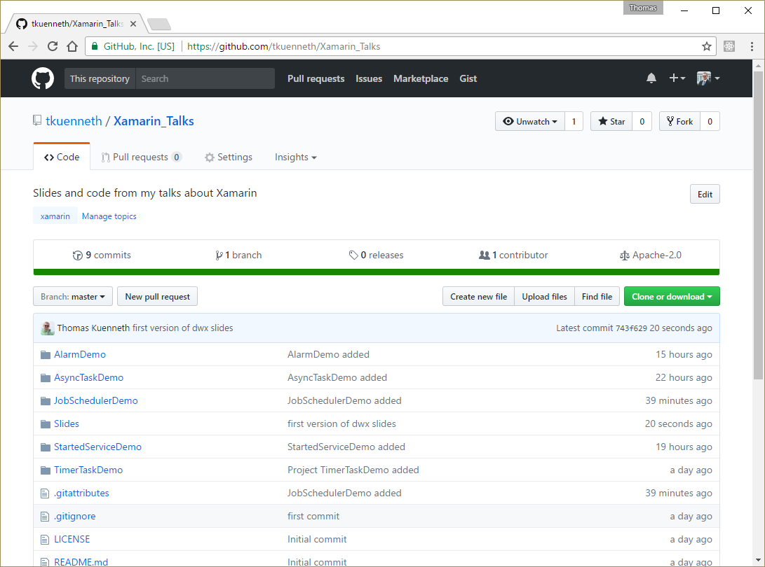
https://github.com/tkuenneth/Xamarin_Talks

Slide 20

Vielen Dank
thomas.kuenneth@mathema.de @tkuenneth

